Slide 1
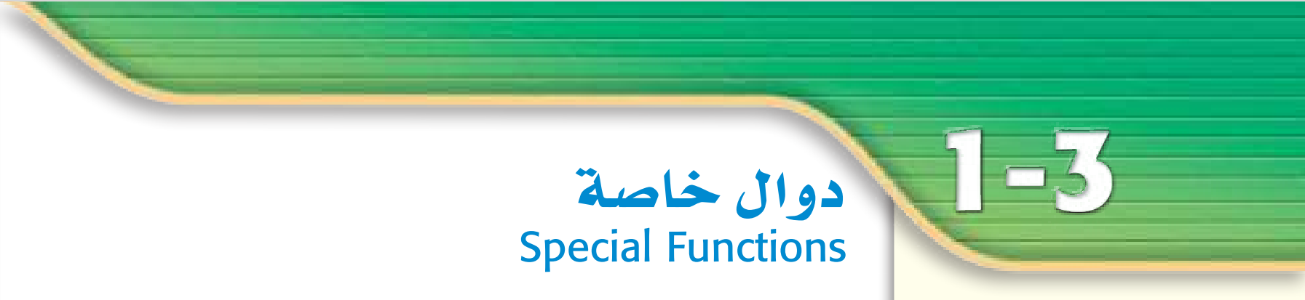



Slide 2




Slide 3
المناقشة:
عرفي الدالة؟
اذكري أمثلة للدوال؟
كيف يمكن تمثيل أي دالة بيانياً؟
كيف يتم حل معادلات القيمة المطلقة ؟

Slide 4

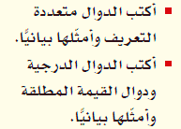


Slide 5
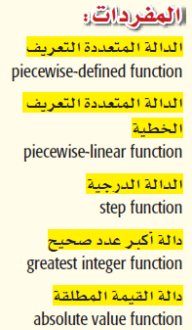

Slide 6
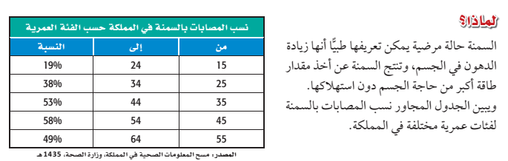
ما نسبة المصابين بالسمنة في الفئة العمرية من 25 إلى 34 ؟
أي الفئات العمرية فيها نسبة 58% المصابات بالسمنة

Slide 7
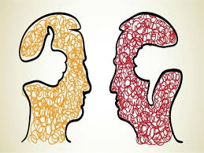
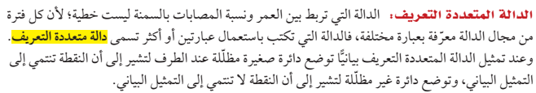

مفاهيم

Slide 8


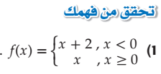

5 د
نشاط جماعي

Slide 9
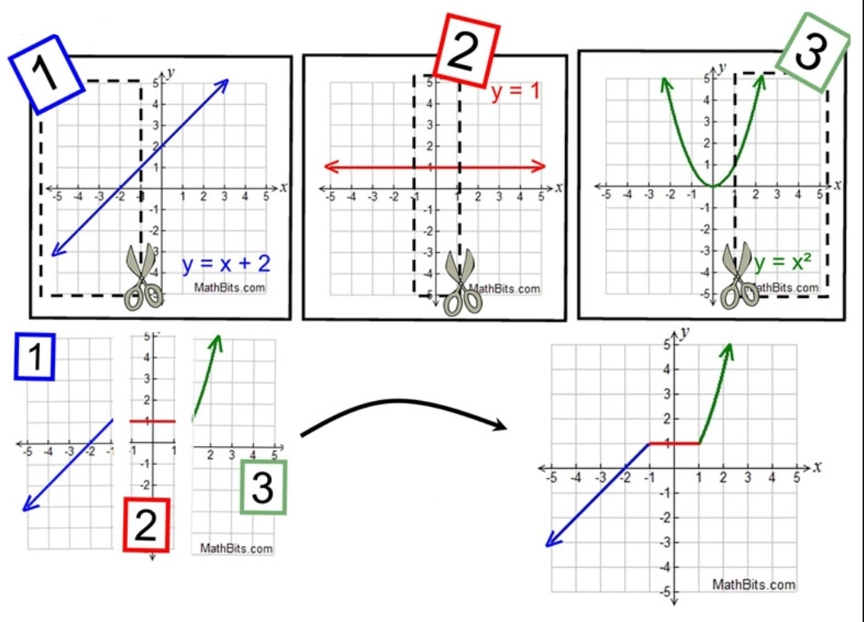
تجميع الدالة المتعددة التعريف

Slide 10

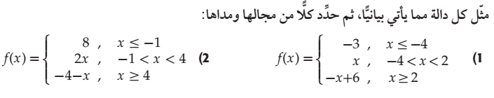
15 دقائق
فردي

Slide 11
15 دقائق
فردي

Slide 12
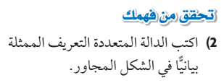
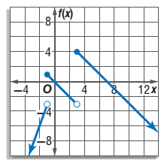
5 د
نشاط جماعي

Slide 13
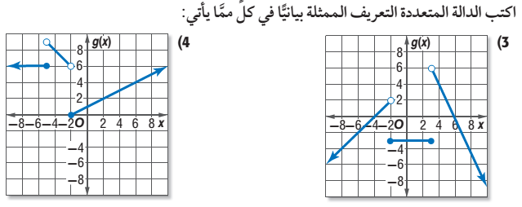
15 دقائق
فردي

Slide 14
15 دقائق
فردي

Slide 16
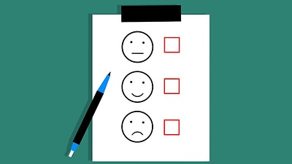
كيف كان الدرس؟

Slide 17

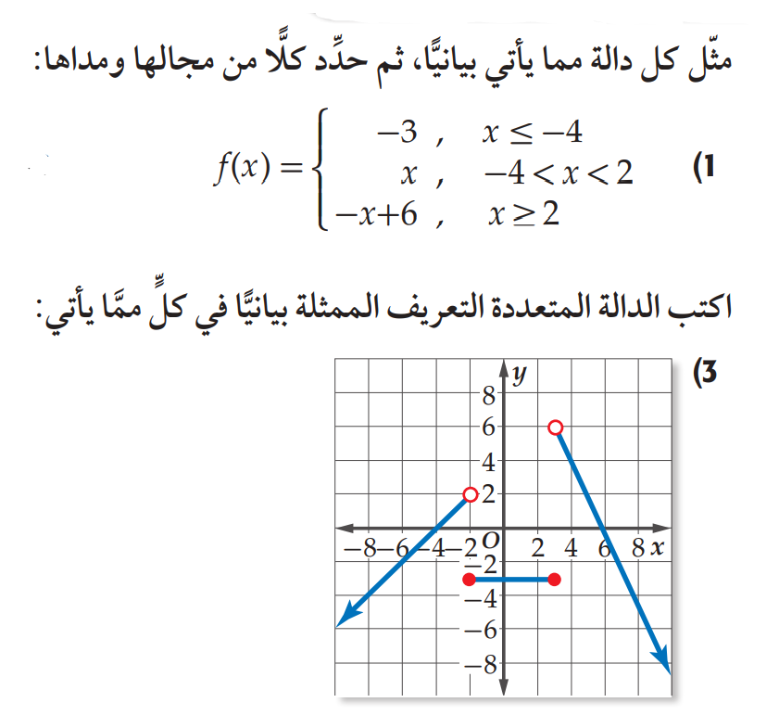
الواجب المنزلي

Slide 18
تـــــــابع

Slide 19
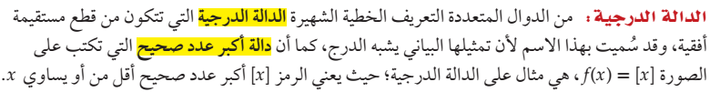
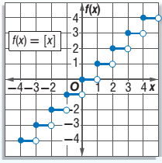
مفاهيم

Slide 20
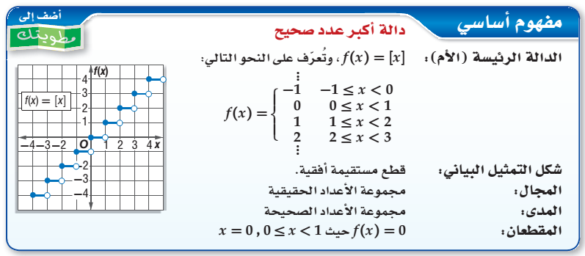

مفاهيم

Slide 21

5 د
نشاط جماعي

Slide 22

10 دقائق
فردي

Slide 23
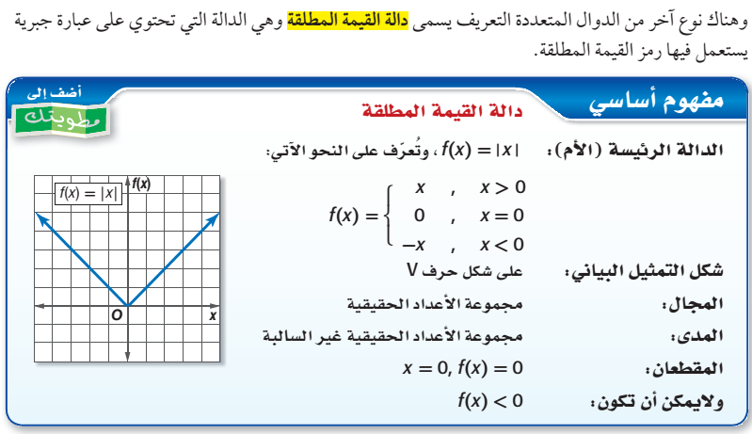
مفاهيم

Slide 24
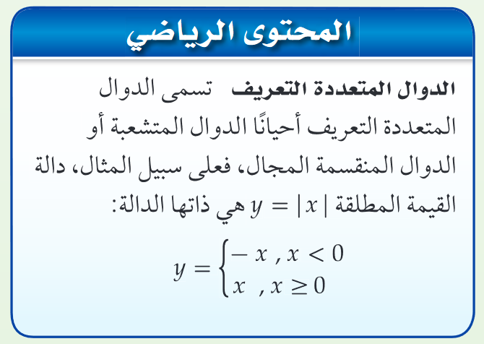

Slide 25

5 د
نشاط جماعي

Slide 26




10 دقائق
فردي

Slide 27
كيف كان الدرس؟

Slide 28
الواجب المنزلي

